Slide 1
Suomen juutalaiset
Suomen juutalaisuus on perua Venäjän valtakunnasta 1830-luvulta lähtien
Tsaarin entisiä sotilaita – kantonisteja
Kansalaisoikeudet pian Suomen itsenäistyttyä
12.1.1918
Seuraava sukupolvi 20 vuotta myöhemmin
valmis puolustamaan isänmaataan
Suomessa asui tuolloin n. 2000 juutalaista

Slide 2
Suomen juutalaiset sodissa 1939–45
Talvisota 30.11.1939–13.3.1940
Jatkosota 25.6.1941–19.9.1944
Lapin sota 15.9.1944–27.4.1945
Yli 300 juutalaista naista ja miestä osallistui sotiin
Helsingin, Turun ja Viipurin seurakunnista
Pääasiassa ruotsikielisinä JR 10:ssä ja JR 24:ssä

Slide 3
Suomen juutalaiset sodissa 1939–45
Kahdeksan juutalaista majuria ja kapteenia
Saksan armeija palkitsi kolme juutalaista ansiomerkillä eli Rautaristillä, josta kaikki uhmakkaina kieltäytyivät:
lotta Dina Poljakoff, lääkintämajuri Leo Skurnik ja
kapteeni Salomon Klass
23 kaatui – 15 talvisodassa ja 8 jatkosodassa
Suomen itsenäisenä säilyminen oli erityisen tärkeä, sillä pelättävissä oli, että juutalaiset olisivat joutuneet kärsimään – voitti sodan sitten Hitler tai Stalin

Slide 4
Suomen juutalaiset sodissa 1939–45
Saksalaismielisyyttä ilmeni yhteiskunnassa
Valtiollinen poliisi oli saksalaismielinen
Lehdistössä pilapiirroksia, filmeissä juutalaiset esitettiin huonossa valossa
Urheilussa syrjintää, akateemisille urille löytyi esteitä jne.
Kansallissosialistisia (natsi) seuroja
Uskottiin natsi-Saksan voittoon

Slide 5
Suomen juutalaiset sodissa 1939–45
Juutalaisten joukkosurmat natsi-Saksan valtaamilla alueilla (Puola) olivat tiedossa
Hitler vieraili Suomessa 4.6.1942; myös Himmler
Pelkona oli Suomen juutalaisten luovutus
Myös Suomeen tulleet pakolaisjuutalaiset olivat vaarassa
6.11.1942 kahdeksan pakolaisen luovutus

Slide 6
Suomen juutalaiset sodissa 1939–45
Monet huhut luovutuksista hermostuttivat
Rintamalla sotilaat huolestuneita omaisistaan
Rintamalla pelko oli vähäisempi ja moni esimies lupasi tarvittaessa suojella juutalaissotilaitaan
Juutalaiset vakuuttuivat olevansa suomalaisia sotilaita
Juutalaisvastaisuutta ei esiintynyt rintamalla

Slide 7
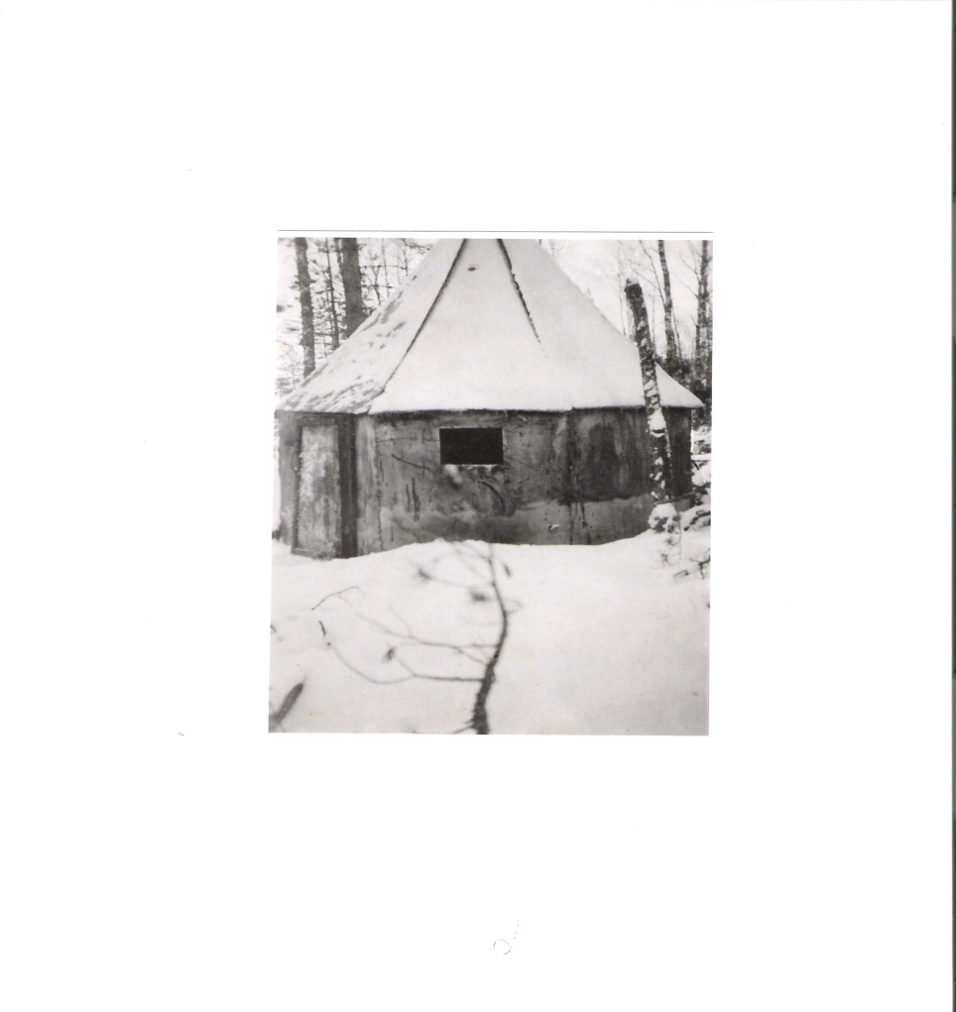
Kenttäsynagoga – ”Sholkas shul”
Isak (Sholka) Smolar
Syvärillä 1942

Slide 8
Kenttäsynagogan toiminta
Armeijan hyväksymä hartaustila – joukkueteltta
Kaikki olivat tuttuja keskenään
Lauantaisin ja pyhinä
Toora, sidurit ja chumashit Helsingistä
Viikkojakson tulkintaa, teetä ja satunnainen ryyppy
Rintamasotilaiden tapaamispaikka
Yhteishengen kohottaja
Kokemusten vaihtoa
Kotirintamalta (omaiset, seurakunta, Makkabi, Kefir) saatujen pakettien jakopaikka
Kotirintaman uutisia ja juoruja

Slide 9
Kenttäsynagoga
Syvärillä
Jatkosodan aikana
1941–1944

Slide 10
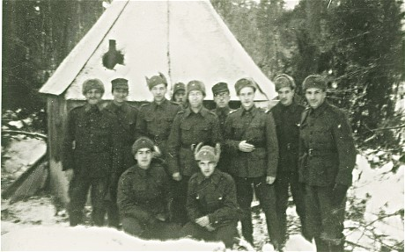
Sholkan shul toimi myös kohtaamispaikkana

Slide 11
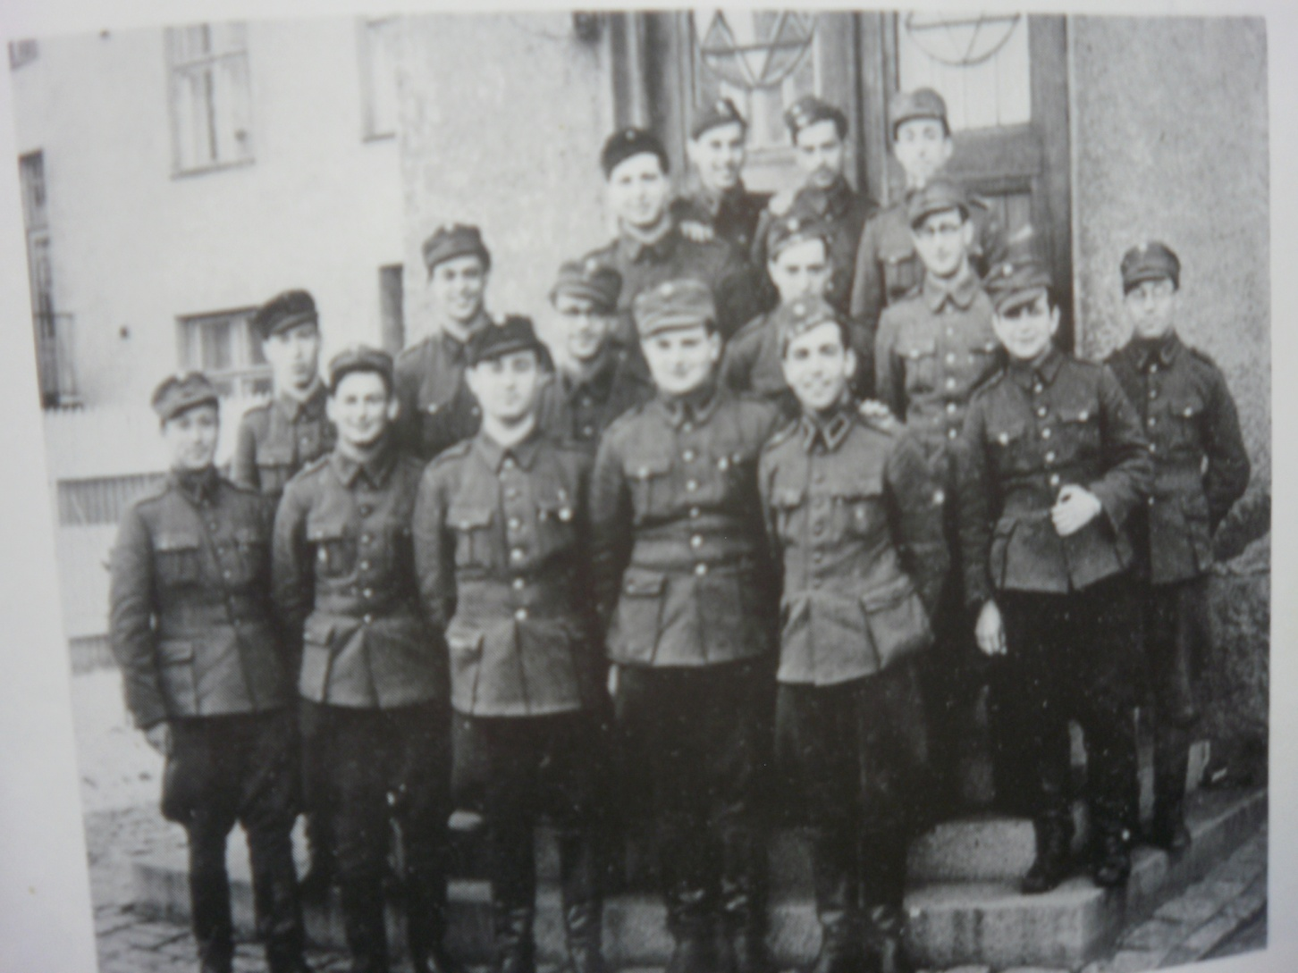
Turun juutalaisia sotilaita

Slide 12
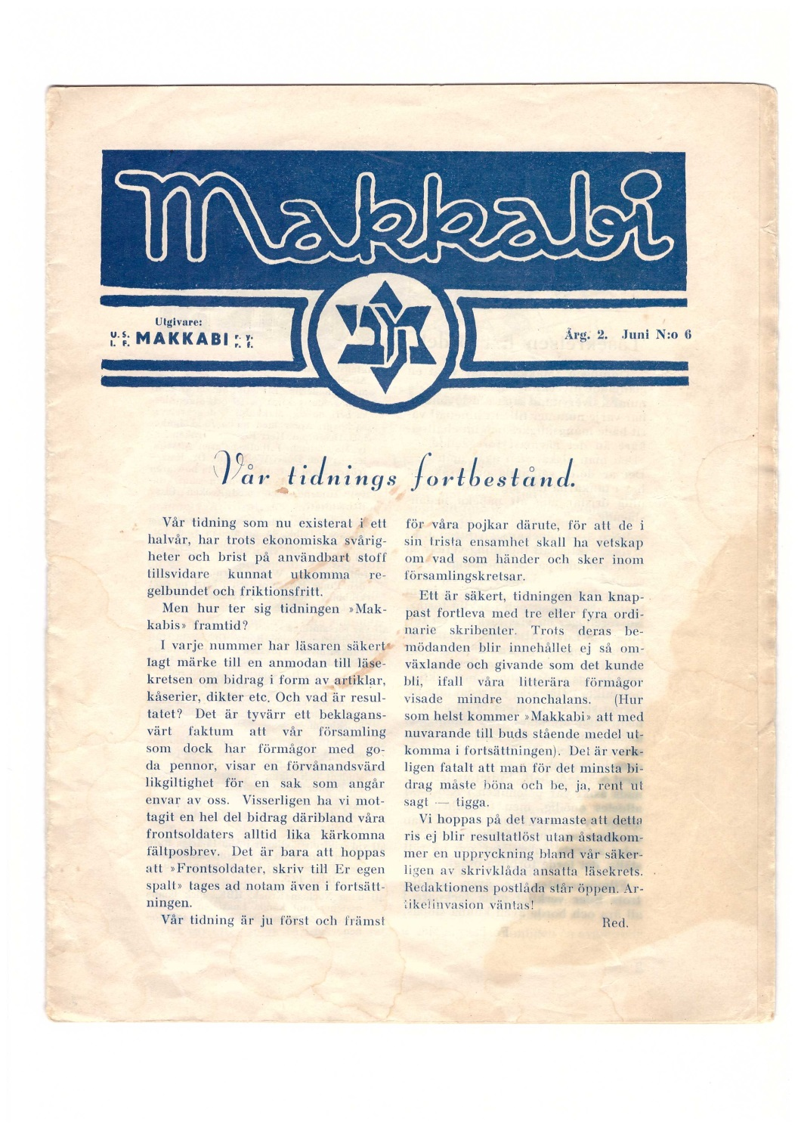

Slide 13
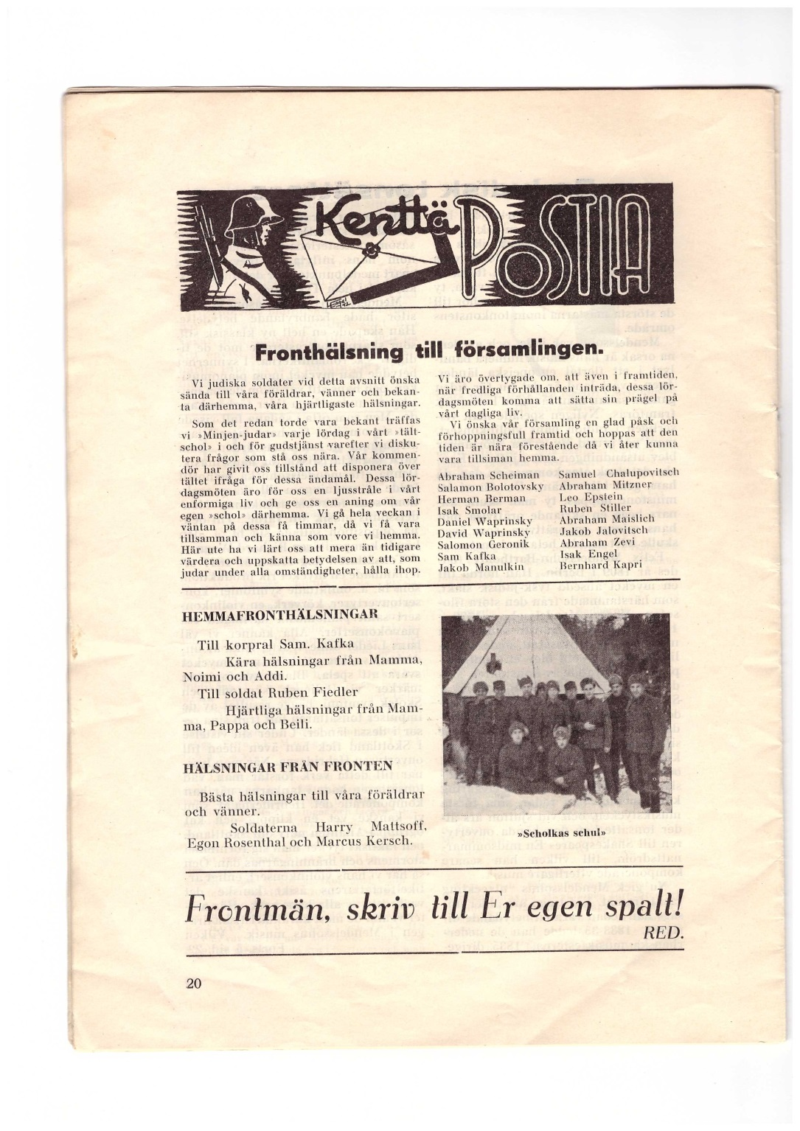

Slide 14
1. Kuvaus kenttäsynagogasta 1942
Kilometrin päässä lähimmästä tukikohdasta sijaitsee pahvista ja kankaasta
koottu teltta, mistä putkesta kohoaa harmaa savu. Se on merkki ihmisistä ja
elämästä. Kello on lähes kymmenen kun näen etäällä kukkulalta kuuden miehen
kahlaavan lumessa kohti telttaa. Kahdella on päällään valkoiset lumiasut eli
ovat aivan rintamalta. Nyt tiedän monen kilometrin jälkeen olevani oikealla
reitillä Sholkan shuliin. Katselen telttaa, joka on noussut tänne erämaahan ja
josta on pitkäksi aikaa tuleva keskuksemme sekä toveruutemme vertauskuva.
Sisällä minua kohtasi parrakkaat mutta iloiset kasvot. Joku kutsuu
”Shamesia” lisäämään halkoja kamiinaan minkä jälkeen Sholka avaa
aamun. Sitten me aloitimme hartaushetkemme ja yhtäkkiä tunsin itseni
Bar Mitzva-pojaksi. Sen jälkeen alkoi yhdessäolomme ja jutustelu ja
saimme tuoreita uutisia Hesasta. Keskustelemme avioliitoista ja
kihlajaisista sekä seurakunnan skandaaleista ja juoruista. Välillä tuntui kuin
olisimme naisten kahvikutsuilla. Mutta sitä halusi irrottautua kuukausia
jatkuneesta ja hermoja repineestä jännityksestä.

Slide 15
2. Kuvaus 1942 jatkuu
Sholka tarjoilee teetä ja jokainen saa yhden ryypyn. Useimmilla
ajatukset liikkuvat kotirintamalla ja kotioloissa ja juuri nyt sota
tuntuu etäiseltä vaikka konekiväärit ampuvat lakkaamatta.
Sitten havahdumme todellisuuteen, eroamme toisistamme ja
toivomme tapaavamme jälleen ensi lauantaina.
Poistuessani käännyn vielä kerran katsomaan tuota erämaassa
olevaa pyhättöä. Täällä Sholkan shulissa tapaisimme viikon
kuluttua.

Slide 16
Kuvaus kenttäsynagogasta 1943
Täällä rintamalla tuntuu omituiselta kiinnittää huomio, että tänään on shabat. Mutta täällä Syvärin rintamalla voi tänään, kuten jokaisena lauantaina, viettää juutalaista lepopäivää toveriensa kanssa. Onhan se tuttua, että me juutalaiset kaikissa olosuhteissa hakeudumme uskontomme pariin. Näin me kokoonnumme shabatina minjaniin, mihin komentajamme on myötävaikuttanut. Telttasynagogassamme on pöytä ja penkit ja tunnelma on kodikas. Olemme saaneet myös sidureja ja chumasheja, joista luemme ja joku vielä tulkitsee viikkotekstiämme.
Hartauden jälkeen keitämme teetä ja yhdessä nautimme tuomisistamme. Keskustelemme ja vaihdamme kokemuksia ja annamme ajatuksemme siirtyä täältä muualle. Joku tuo lomiltaan terveiset ja joku kertoo vitsejä ja näin aika kuluu mukavasti. Täällä kaukana olemme kuin veljet ja näinä vaikeina aikoina arvostamme saada olla yhdessä. Palaamme taas joukko-osastoihimme puolustaaksemme isänmaata mutta sen jälkeen palaamme Sholkan shuliin.
Täällä Laatokan rannalla olemme jo istuttaneet ajatuksen juutalaisesta aseveliyhdistyksestä.

Slide 17
Kenttäpostia 1943
Me juutalaiset sotilaat haluamme lähettää parhaimmat terveisemme vanhemmillemme, ystäville ja tutuille siellä kotona.
Kuten tiedätte, niin me ”minjan-juutalaiset” kokoonnumme joka lauantai teltta-shulissamme hartaushetkeen minkä jälkeen keskustelemme yhteisistä asioista täällä rintamalla.
Nämä lauantaiaamut ovat meille valonkajastus muuten niin yksitoikkoiseen (?) elämäämme ja samalla se muistuttaa omasta shulistamme siellä kotona.
Odotamme koko viikon tätä tapaamistamme. Täällä olemme oppineet arvostamaan juutalaisten yhteenkuuluvuutta. Tämä tulee vaikuttamaan myös rauhanaikaiseen elämäämme. (jatkuu)

Slide 18
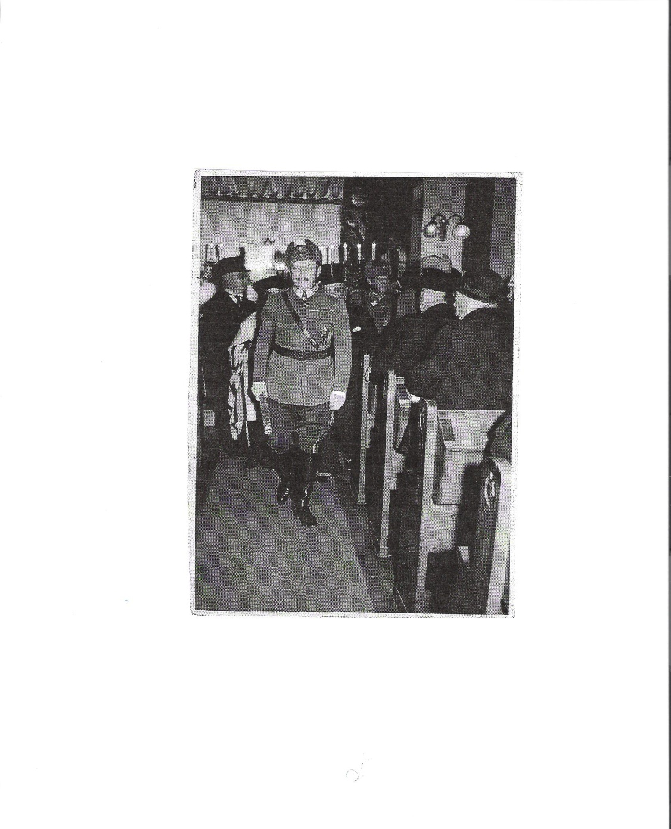
Marsalkka Mannerheim
6.12.1944
Helsingin synagogassa
Mannerheim

Slide 19
Sodan päätyttyä
Mannerheim 6.12.1944 synagogassa
Demokratia, poliittinen johto, lehdistö ja aktivistien työskentely myötävaikuttivat juutalaisten oloihin
Suomi oli poikkeus, sillä juutalaisvastaisia lakeja ei Suomessa säädetty
Juutalainen aseveliyhdistys 8.11.1943
Juutalainen sotaveteraaniyhdistys v. 1979
Sotaveteraanien perinnekilta v. 2006

Slide 20
Arvio
”Sota koetteli kovin jokaista miestä. Suureksi ja vilpittömäksi ilokseni havaitsin pataljoonassamme jokaisen juutalaisen sotilaan ottaneen osaa kamppailuumme samalla voimalla, samalla uhrivalmiudella ja samalla isänmaanrakkaudella kuin heidän asetoverinsa eri komppanioissa.
Vilpittömällä kiitollisuudella ja kaipauksella muistan niitä, jotka uhrasivat henkensä uskonnon, isänmaan ja kodin puolesta ja samalla olen vakuuttunut, ettei heidän antamansa uhri ole turha.
Kaikki juutalaiset, jotka taistelivat III/JR 10:n joukoissa voivat pitää päänsä ylväänä pystyssä tietoisina, että he ovat täyttäneet isänmaan velvollisuutensa ja ovat esimerkkinä tuleville polville.”
Pataljoonankomentaja
Majuri L.R. Lassenius

Slide 21
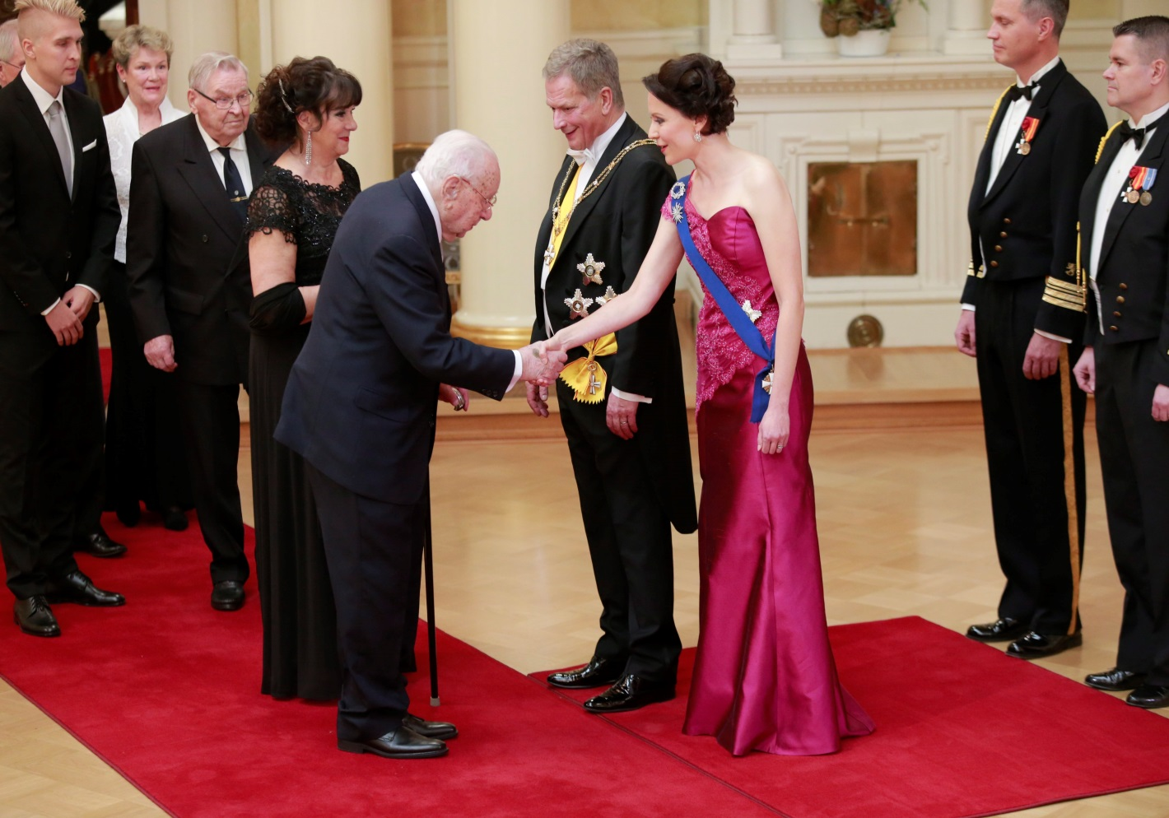
Juutalainen sotaveteraani Linnan juhlissa 2015
Salomon Altschuler 102 vuotta

